Slide 1
Хочу стать веб-разработчиком
Подробный план по изучению JavaScript
РГПУ им.Герцена
ИВТ-1
Храмов Сергей
Санкт-Петербург, 2017

Slide 2
Введение
Веб-разработка — одно из самых простых и оттого популярных направлений среди начинающих программистов. Для работы достаточно любого текстового редактора и браузера, не нужно изучать алгоритмы на продвинутом уровне, результат каждого этапа написания программы нагляден — в общем, преимуществ много. Ключевым навыком в контексте веб-разработки считается знание JavaScript.

Slide 3
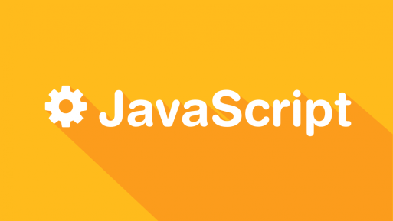
Почему JavaScript?
Стоит отметить открытость языка — компании, обычно соперничающие друг с другом, сотрудничают с целью развития JavaScript.
Язык очень гибок и подойдёт сторонникам как объектно-ориентированного, так и функционального подхода.
Огромное количество библиотек и фреймворков позволяет с лёгкостью решать любые типы задач.
Вы можете писать настольные и мобильные приложения.

Slide 4
Основы
объектно-ориентированный JS — конструкторы и фабрики, наследование
функциональный JS — функции высшего порядка, замыкания, рекурсия
спецификации тестов Jasmine
основы HTML, CSS и jQuery

Slide 5
Бэкенд
Бэкенд – все, что происходит на сервере (другими словами «не в браузере» или «на компьютере).
Необходимо изучить:
Node.js
Серверы, HTTP, Express.js
Асинхронный JavaScript
Базы данных, схемы, модели и ORM

Slide 6
Фронтенд
Фронтенд – все, что браузер способен воспринять, отобразить и/или запустить.
Необходимо изучить:
HTML и CSS
jQuery и манипуляция DOM
Инструменты разработчика Chrome
AJAX

Slide 7

Продвинутые темы
Необходимо изучить:
Разработка через тестирование
Веб-сокеты
ES6, Babel, Webpack
React и Redux
Аутентификация, сессии, cookies
Веб-безопасность

